Slide 1
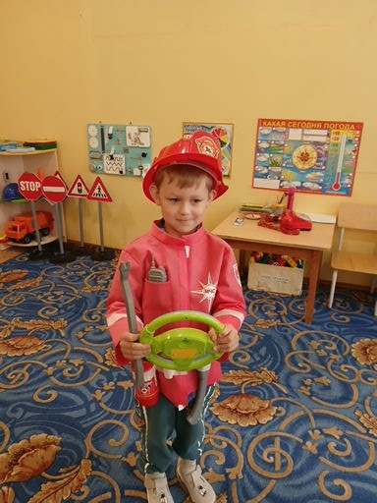
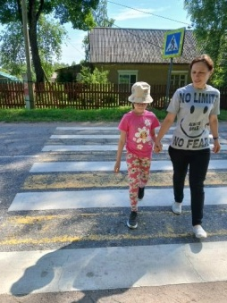
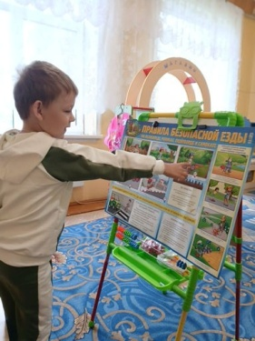
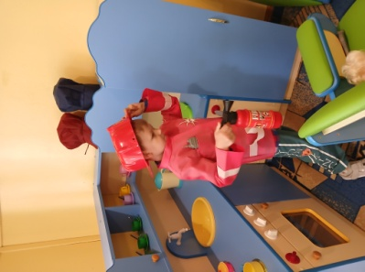
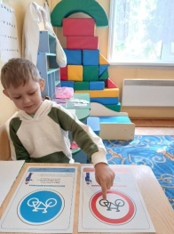
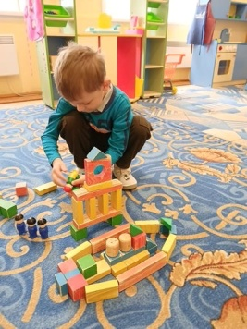
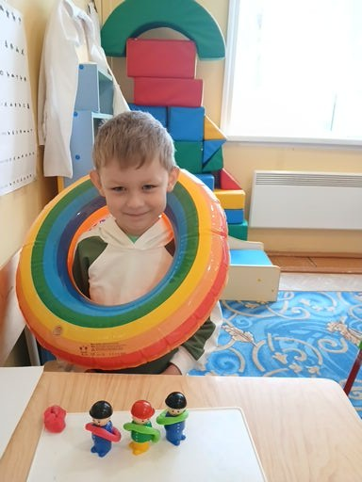
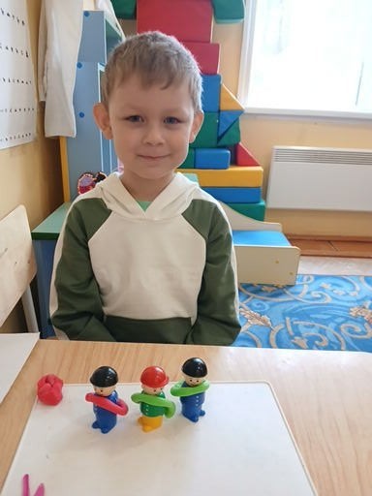
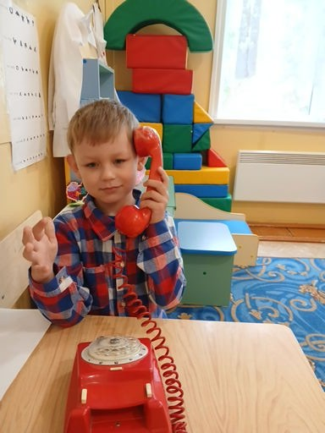
Профилактические мероприятия направленные на обеспечение безопасности детей
Июнь 2026 г
МБДОУ «Детский сад с. Еремково»
С 01.06.26 по 30.06.26г в нашем детском
саду прошли профилактические мероприятия направленные на обеспечение безопасности детей. С ребятами были проведены беседы, акции, игры по разным направлениям: «Пожарная безопасность», «Безопасность дорожного движения», «Безопасность на водных объектах»

